Slide 2
语文三年级下人教
专项突破（三）课内精华

Slide 9
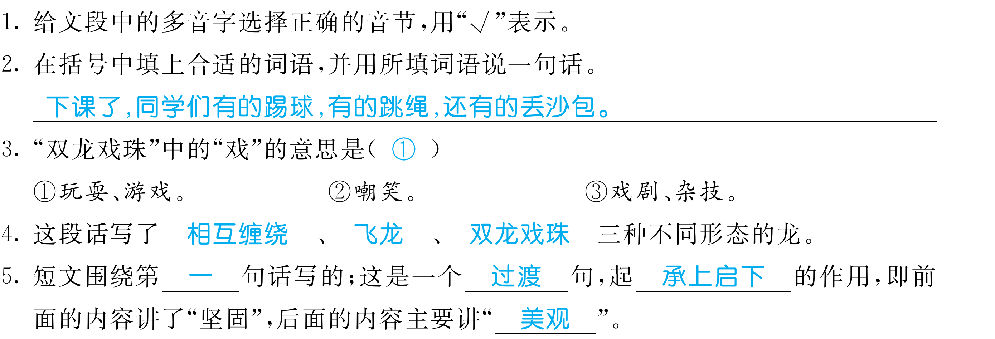

Slide 10
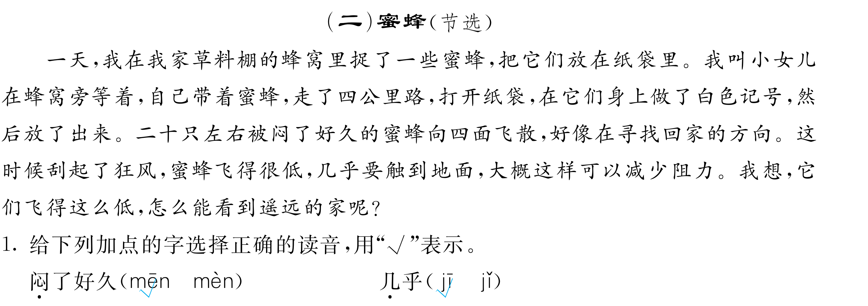

Slide 11
